Slide 1
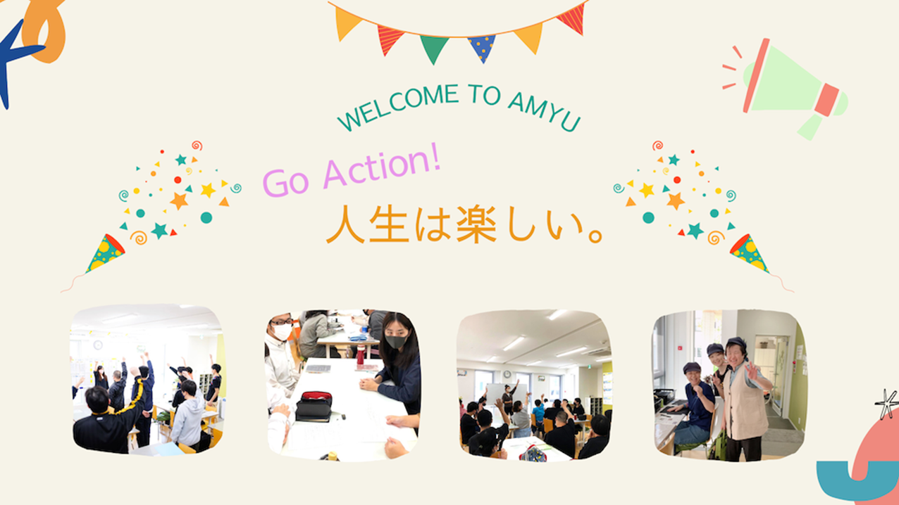
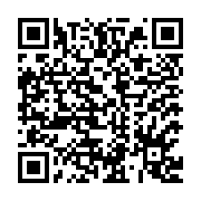
令和７年度 障がい者就労支援交流会
障がい者の就労・定着支援に携わっている皆様（就労移行支援事業所、就業・生活支援センター、企業の支援担当、学校関係者等）を対象に、就労支援を頑張っておられる一般社団法人アミューで、就労支援の現場の見学と、参加された皆さんの互いの交流を深めたいと思って企画しました。お忙しいとは存じますが多数の参加をお待ちしております。
ＥSネットワ―ク見学会
日時：１０月２８日（木） １４:００～１７:００
参加無料
見学先：就労移行支援事業所 アミュー
〒577-0824 大阪府東大阪市大蓮東３丁目５−２４ ハレアカラ
懇親会参加費は別途
【スケジュール】
14:00 事業所見学
15:00 公民館へ移動
15:30 グループディスカッ
ション
16:45 ディスカッション終了
17:00 懇親会
19:00 解散
募集人数：３０名
下記の項目を記入のうえ、メール添付でお申込みください。
ネットワークＨＰ、右下のQRコードからもお申込みができます。
会社・団体名
部 署
役職 ・ 職務
氏 名 | フリガナ
ＴＥＬ
メールアドレス
認定特定非営利活動法人大阪障害者雇用支援ネットワーク
E-mail : o-isc@onyx.dti.ne.jp TEL：06-6949-0350
HPURL：https://www.workwith.or.jp

